Slide 1
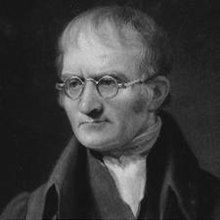
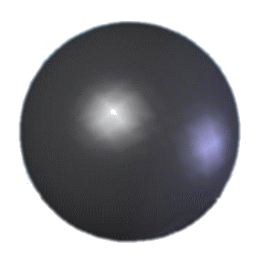
Het atoommodel van John Dalton.
1808

Slide 2
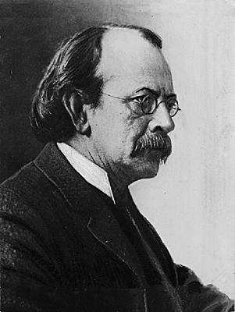
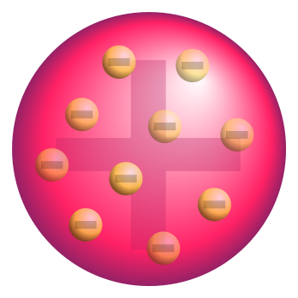
Het atoommodel van Joseph
Thomson.
1897

Slide 3
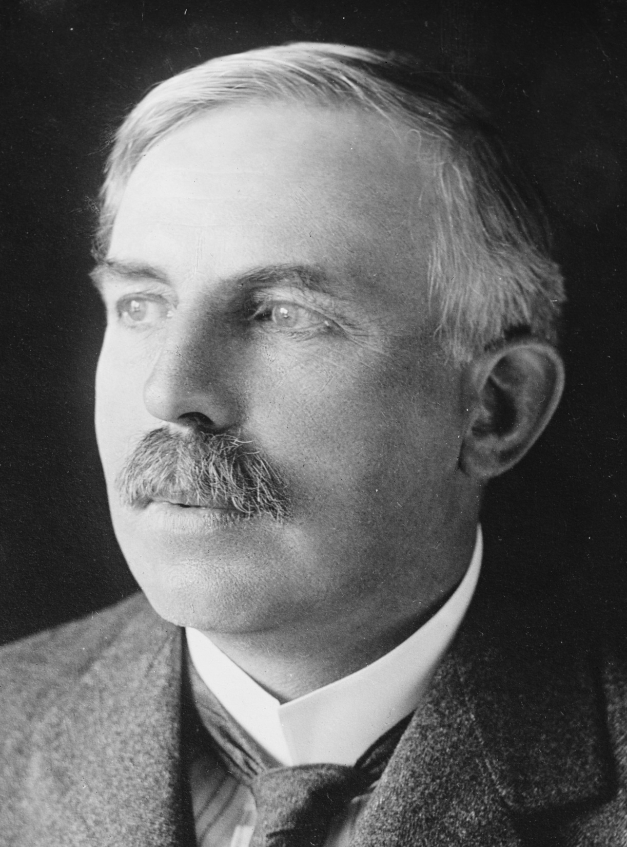
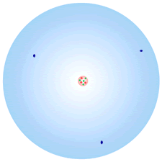
Het atoommodel van Ernest Rutherford
1911

Slide 4
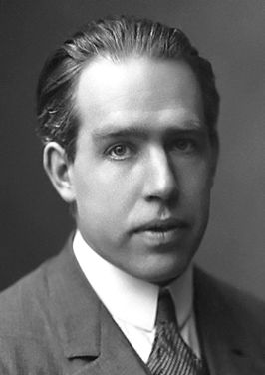
Het atoommodel van Niels Bohr.
1913

Slide 5
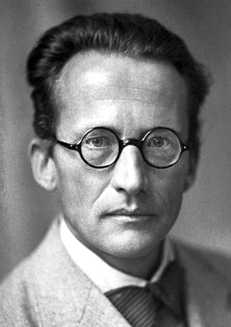
Het atoommodel van Erwin SchrÖdinger.
1926

Slide 6
H
1 elektron
Het atoommodel Bohr.

Slide 7
He
2 elektronen

Slide 8
He edelgas
2 elektronen

Slide 9
Li
3 elektronen

Slide 10
Li
3 elektronen
elektronenconfiguratie
2,1

Slide 11
Be
4 elektronen
elektronenconfiguratie
2,2

Slide 12
B
5 elektronen
elektronenconfiguratie
2,3

Slide 13
C
6 elektronen
elektronenconfiguratie
2,4

Slide 14
N
7 elektronen
elektronenconfiguratie
2,5

Slide 15
O
8 elektronen
elektronenconfiguratie
2,6

Slide 16
F
9 elektronen
elektronenconfiguratie
2,7

Slide 17
Ne
10 elektronen
elektronenconfiguratie
2,8

Slide 18
Ne edelgas
10 elektronen
elektronenconfiguratie
2,8

Slide 19
Na
11 elektronen
elektronenconfiguratie
2,8,1

Slide 20
Mg
12 elektronen
elektronenconfiguratie
2,8,2

Slide 21
Mg
12 elektronen
elektronenconfiguratie
2,8,2
valentie-elektron
M-schil e⁻
L-schil 8e⁻
K-schil max. 2 e⁻
valentie-elektron

Slide 22
Mg
12 elektronen
elektronenconfiguratie
2,8,2
valentie-elektron
M-schil e⁻
L-schil 8e⁻
K-schil max. 2 e⁻
valentie-elektron

Slide 23
Mg
12 elektronen
elektronenconfiguratie
2,8,2
valentie-elektron
max. 18 e⁻
max. 8e⁻
max. 2 e⁻
valentie-elektron

Slide 24
Ar
18 elektronen
elektronenconfiguratie
2,8,8

Slide 25
Ar edelgas
18 elektronen
elektronenconfiguratie
2,8,8

Slide 26
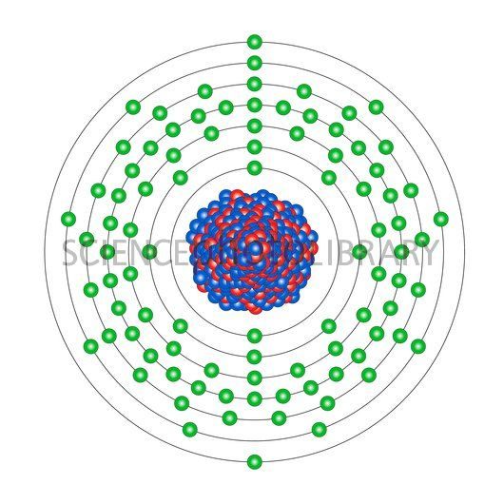
U
92 elektronen
elektronenconfiguratie
2,8,18,32,21,9,2
Zie Binas

Slide 27
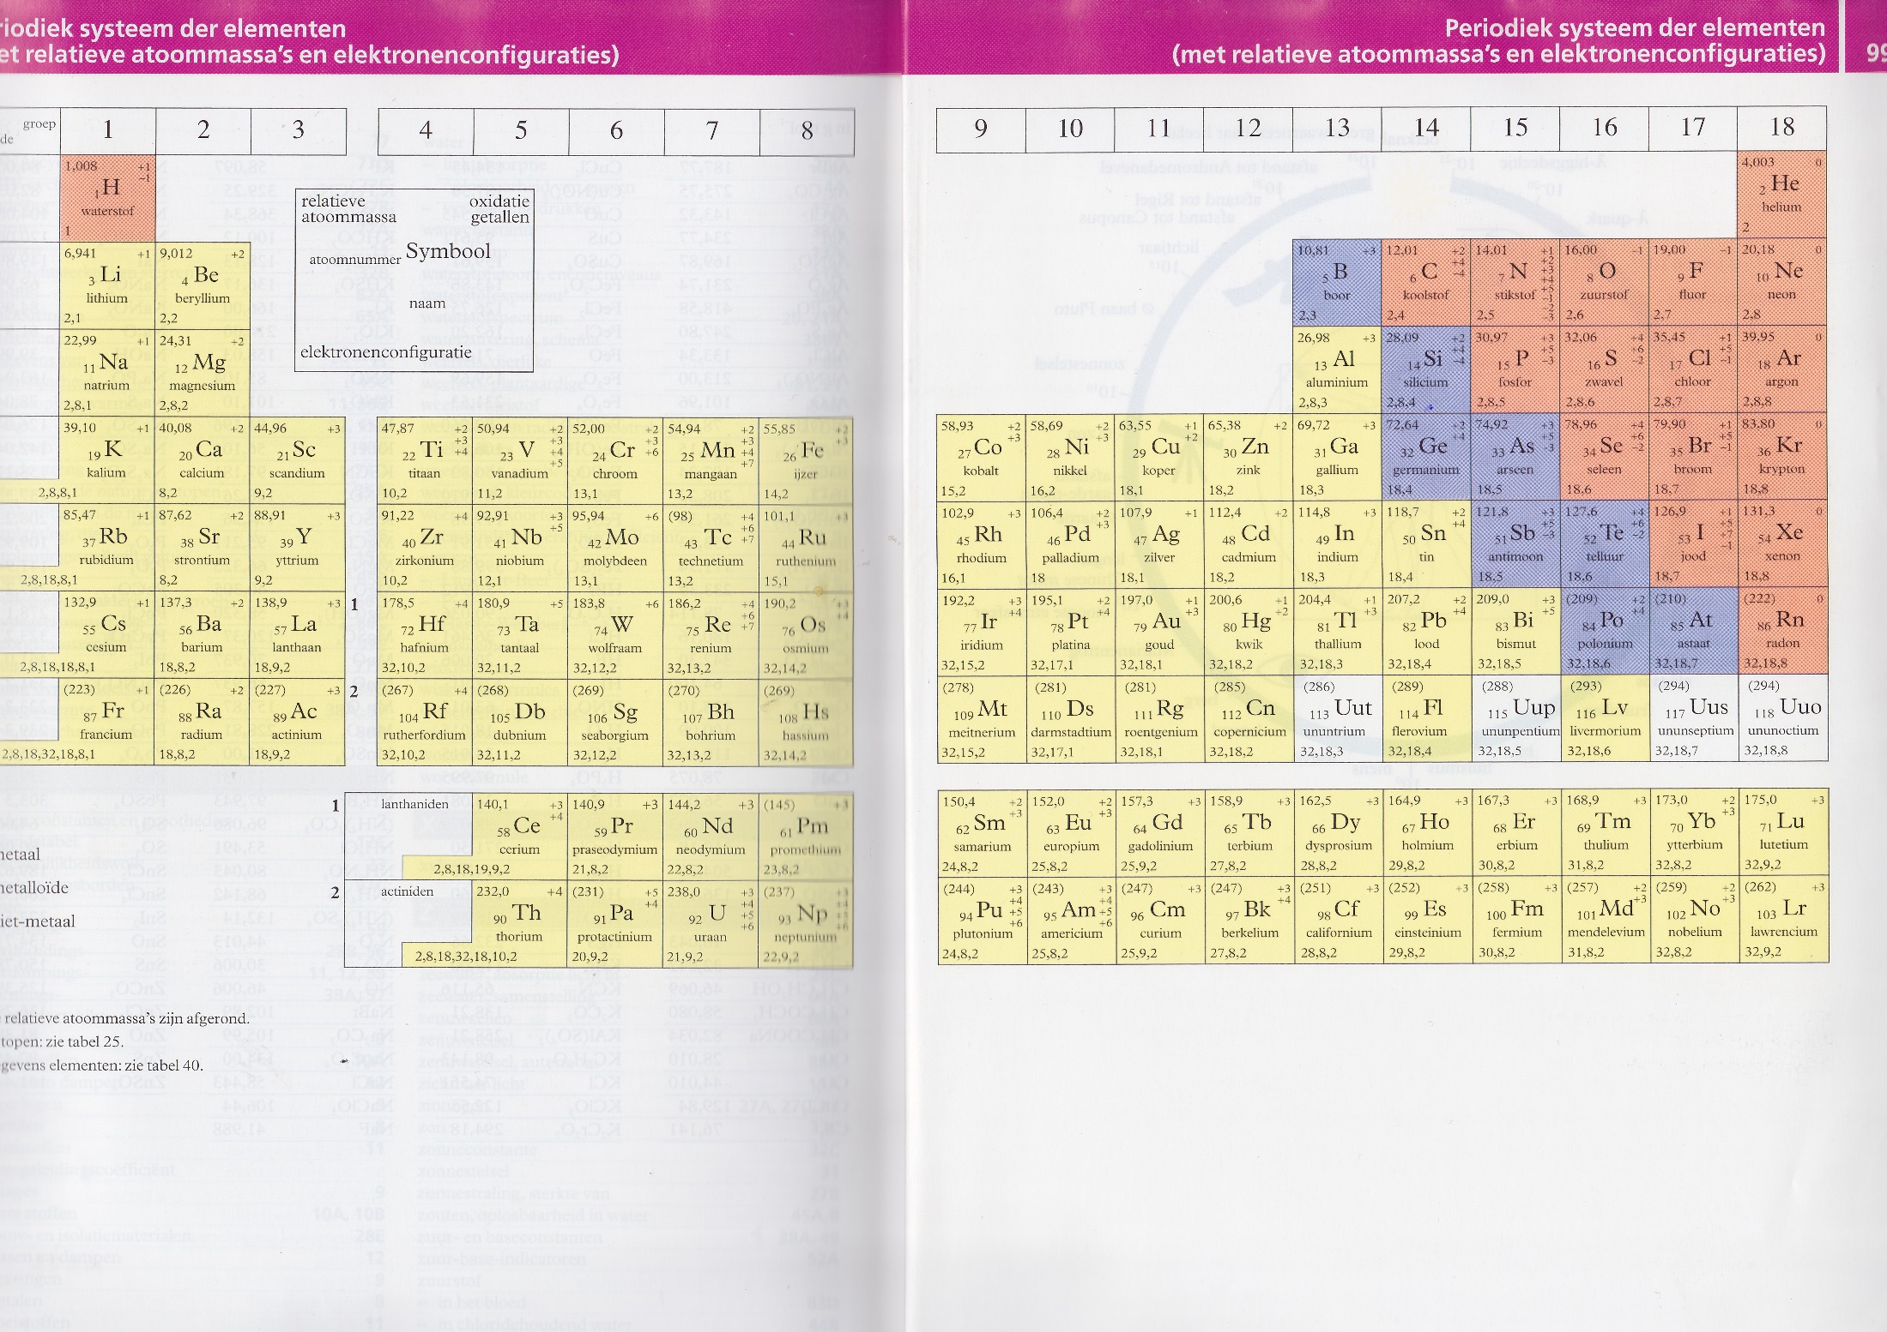

Slide 35
H₂O
O
H
H

Slide 36
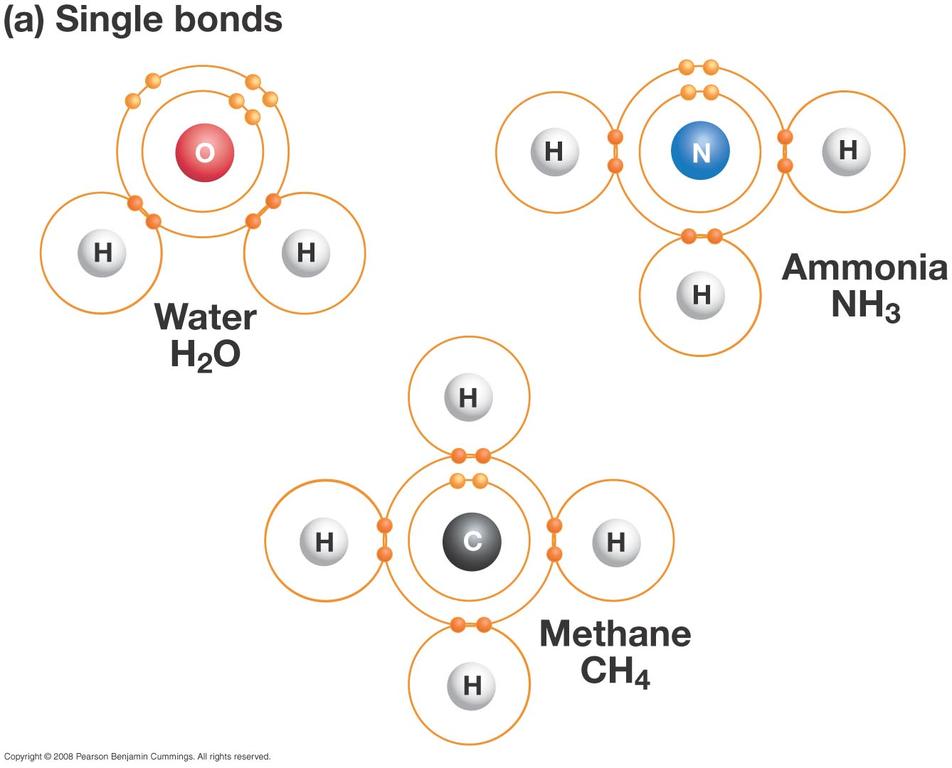
Ammoniak
Oktetregel
Methaan

Slide 37
Ammoniak
Oktetregel:
Atomen streven naar 8 valentie-elektronen.
Methaan

Slide 38
Ammoniak
Oktetregel:
Atomen streven naar 8 valentie-elektronen (waterstof 2).
Methaan

Slide 39
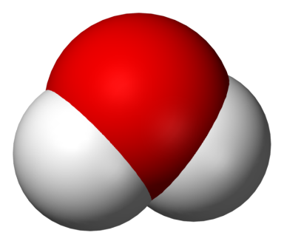
Ammoniak
Methaan

Slide 40
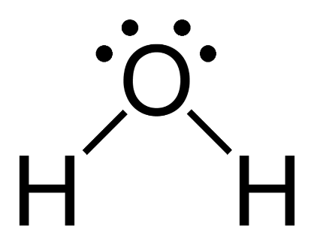
Ammoniak
O
Methaan
structuurformule

Slide 41
Ammoniak
H – O – H
Methaan
structuurformule

Slide 42
Ammoniak
H – O – H
Waterstof heeft covalentie 1.
Zuurstof heeft covalentie 2.
Methaan
structuurformule

Slide 44
covalentie 4 3 2 1

Slide 45
covalentie 4 3 2 1
valentie-elektronen

Slide 46
Ammoniak
Methaan
structuurformule

Slide 47
Ammoniak
Methaan
structuurformule
lewisstructuur

Slide 48
bindende elektronenparen
Ammoniak
Methaan
lewisstructuur

Slide 49
niet-bindende elektronenparen
Ammoniak
Methaan
lewisstructuur

Slide 50
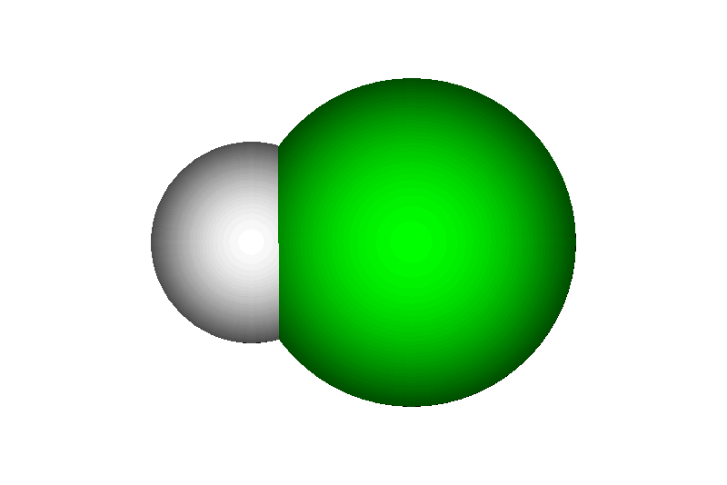
waterstoffluoride

Slide 51
waterstoffluoride
Waterstof heeft covalentie 1.
Fluor heeft covalentie 1.

Slide 52
waterstoffluoride
structuurformule
Waterstof heeft covalentie 1.
Fluor heeft covalentie 1.

Slide 53
waterstoffluoride
structuurformule
lewisstructuur

Slide 54
waterstoffluoride
Bindingen van N, O of F met andere
atomen zijn polaire atoombindingen.

Slide 55
waterstoffluoride
Bindingen van N, O of F met andere
atomen zijn polaire atoombindingen.
De gedeeltelijke negatieve lading (δ-)
ligt daarbij op N, O of F.

Slide 56
waterstoffluoride
δ+
δ-
δ+
δ-
Bindingen van N, O of F met andere
atomen zijn polaire atoombindingen.
De gedeeltelijke negatieve lading (δ-)
ligt daarbij op N, O of F.

Slide 57
waterstoffluoride
δ+
δ-
δ+
δ-
Het HF-molecuul is een dipool

Slide 58
waterstoffluoride
δ+
δ-
δ+
δ-
Het HF-molecuul is een dipool
HF is een polaire stof.

Slide 59
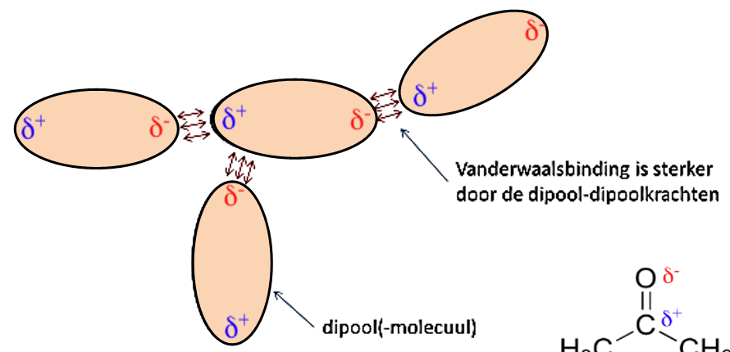
waterstoffluoride
δ+
δ-
δ+
δ-
HF is een polaire stof.

Slide 60
Algemeen:
Een binding tussen twee niet-metaalatomen is een polaire atoombinding als het verschil in elektronegativiteit > 0,4 is.
Zie Binas tabel 40A
De negatieve partiele lading (δ-) ligt op het atoom met de
hoogste elektronegativiteit.

Slide 61
Algemeen:
Een binding tussen twee niet-metaalatomen is een polaire atoombinding als het verschil in elektronegativiteit > 0,4 is.
Zie Binas tabel 40A
De negatieve partiele lading (δ-) ligt op het atoom met de
hoogste elektronegativiteit.
Onthoud:
Bindingen van N, O of F met andere atomen zijn polaire atoombindingen.
De gedeeltelijke negatieve lading (δ-)ligt daarbij op N, O of F.
De C—H binding is een atoombinding.

Slide 62
Ammoniak
Methaan

Slide 63
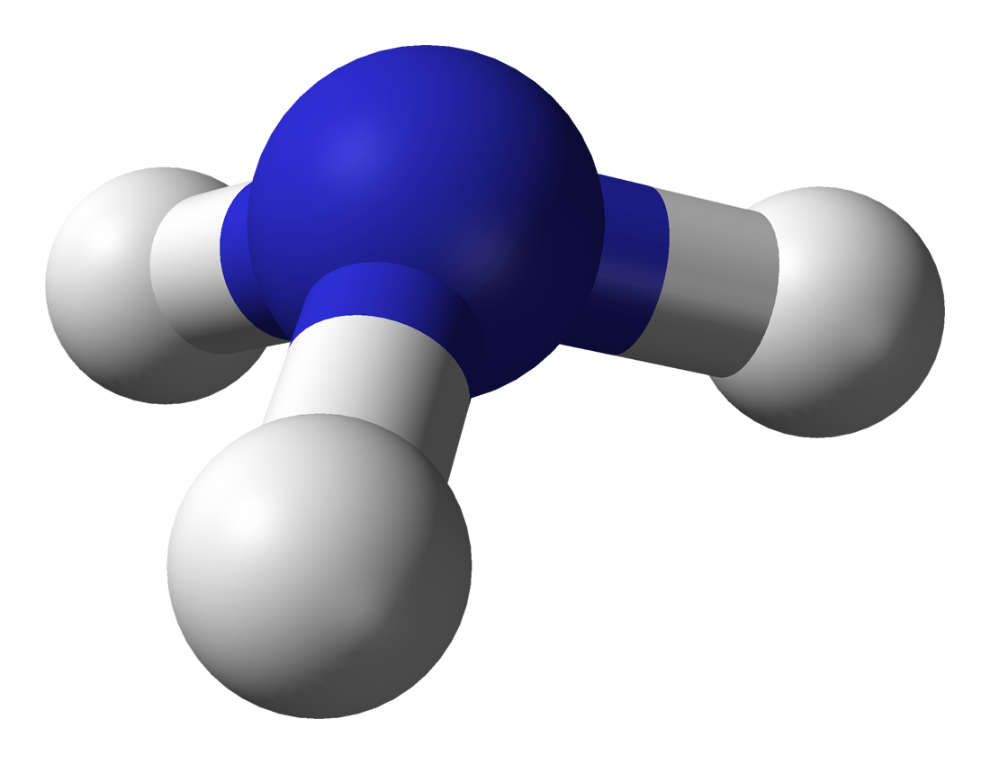
Ammoniak
Methaan

Slide 64
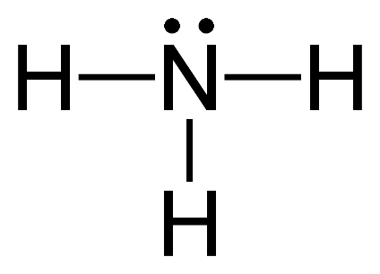
Ammoniak
Methaan
structuurformule

Slide 65
Ammoniak
Methaan
structuurformule
lewisstructuur

Slide 66
δ-
δ+ δ+
δ+
δ-
δ+ δ+
δ+

Slide 67
δ-
δ-
δ+ δ+
δ+
δ-
δ+ δ+
δ+
-
δ+ δ+
δ
δ-
δ+ δ+
δ+
δ+
δ+

Slide 68
δ-
δ-
δ+ δ+
δ+
δ-
δ+ δ+
δ+
-
δ+ δ+
δ
δ-
δ+ δ+
δ+
dipool
δ+
δ+

Slide 69
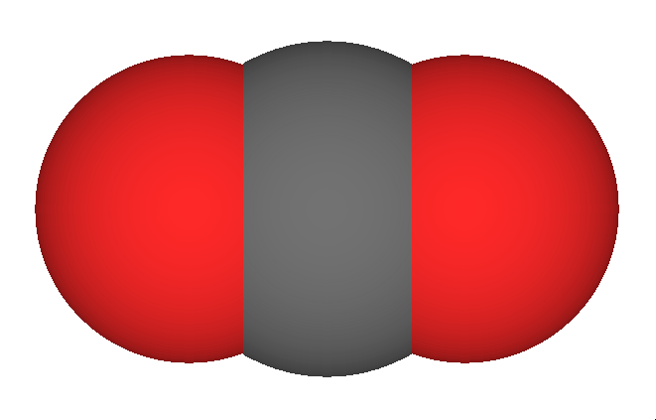
koolstofdioxide
CO₂

Slide 70
koolstofdioxide
CO₂

Slide 71
koolstofdioxide
CO₂

Slide 72
koolstofdioxide
CO₂
δ+
δ-
δ-

Slide 73
koolstofdioxide
CO₂
δ+
δ-
δ-
geen dipool

